Slide 1
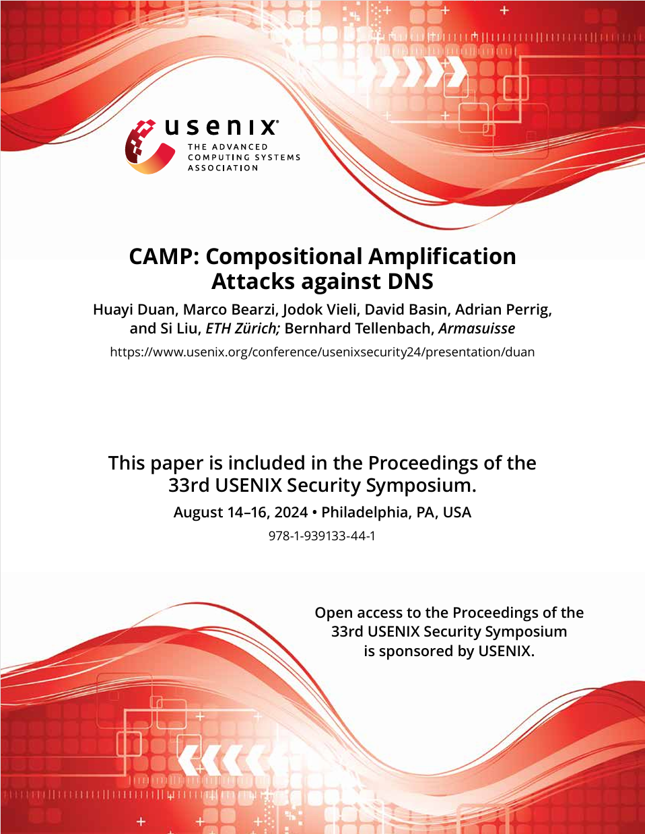

《针对DNS的组合放大攻击》
会议 | The 33rd USENIX Security Symposium
发表时间 | 22-26 May 2017
分区 | CCF-A会议
汇报人：鄢智琛

Slide 2
目录/CONTENTS
01
02
03
04
BACKGROUND
CONTENT
MITIGATION
RELATEWORK
DNS简述
DNS攻击
放大原语的分类
组合放大攻击研究
实验与仿真攻击
Notes:
22

Slide 3

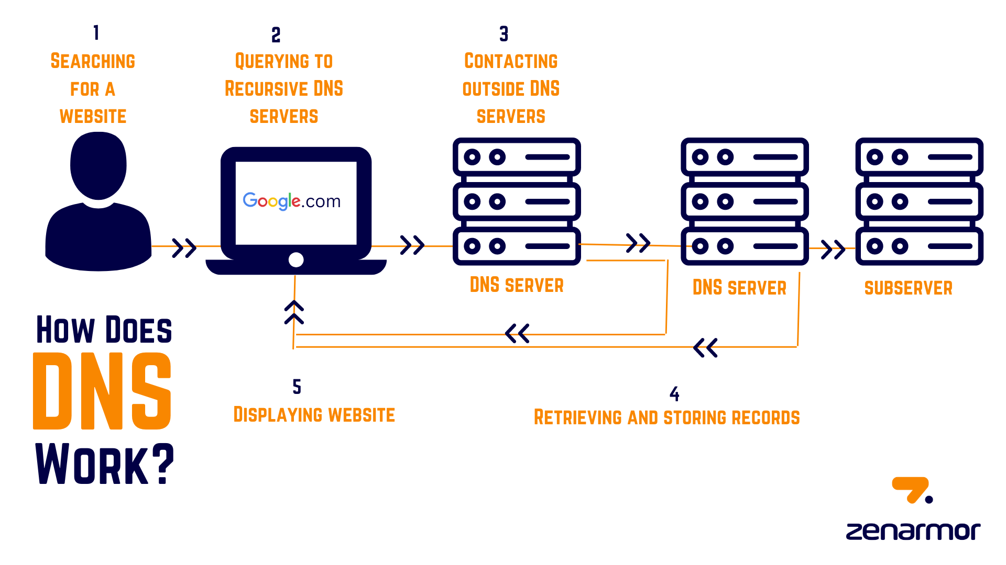
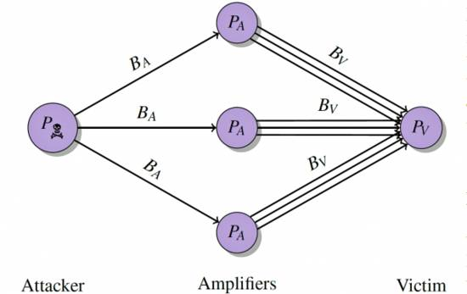
Background
DNS:维护系统内的每个主机的IP和主机名的对应关系(域名->IP地址映射)
用DNS进行反射式DoS攻击（具有放大效应的UDP服务）
DNS服务器本身也是Dos攻击的重要目标
1/18
Notes:
DNS协议执行时：传输层的响应报文比请求报文大得多；过大的报文也可能触发TCP fallback机制产生额外信息
例如2016 年 Mirai Dyn 攻击导致数千万用户无法使用十万多个热门域名
到这里就结束了吗？

Slide 4
Background
DNS协议极其复杂！
2/18
Notes:
一系列新兴的 DoS 攻击 揭示了更多更为复杂在应用层的放大形式：DNS服务允许级联引用或查询重写，使得存在客户端请求触发大量解析器查询的风险
此类攻击需要在目标或辅助域名服务器上设置具有特制记录的 DNS 区域，这可以通过当今流行且可访问的 DNS hosting服务轻松实现
还有更多此类放大的漏尚未被揭晓

Slide 5
Content
本文工作：
分析
建立分类法和分析框架：
对DNS放大原语进行分类；
构建分析框架，用于研究这些放大原语的组合效果。
漏洞发现
发现 CAMP 漏洞簇
实验评估
解决方案
实验评估
开发基于 Docker 的测试平台；
对三种行业标准解析器进行测试；
进行真实的攻击模拟。
提出解决方案
协议级补丁；
漏洞披露并开展供应商合作。
3/18

Slide 6
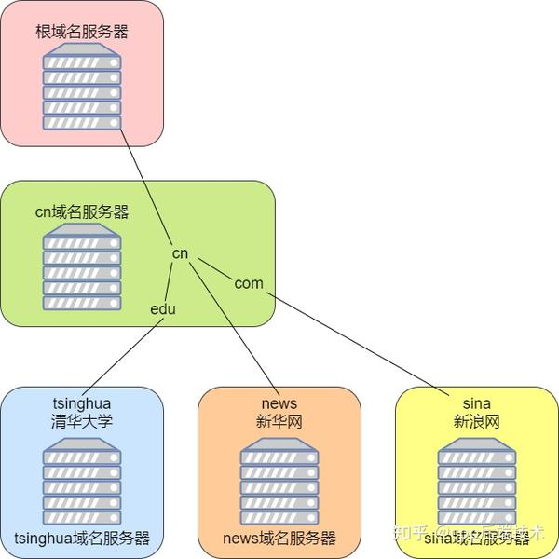
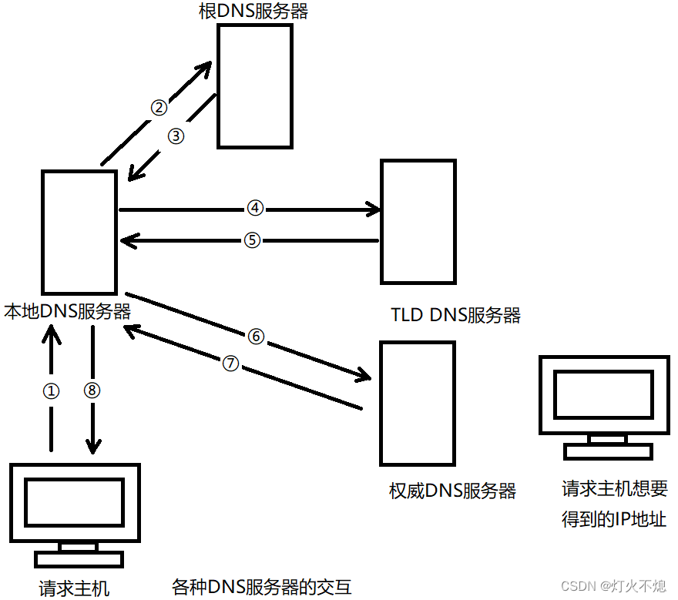
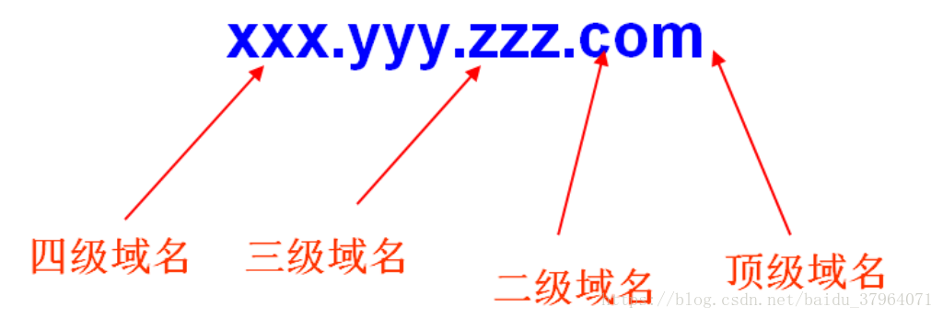
Content
预备知识：
zone
Resolver(递归解析器)
Nameserver(域名服务器)
4/18
Notes:
resolver（递归解析器）
功能特性
查询发起者与协调者：是 DNS 查询的发起者，当客户端发起域名查询请求时，resolver 负责接收并处理该请求。
递归查询过程：为客户端提供递归查询服务。
缓存机制：具备缓存功能，会存储近期查询过的域名解析结果。
nameserver（权威名称服务器）
功能特性
存储区域数据：负责托管特定区域（zone）的 DNS 数据，这些数据以资源记录（RR）的形式存储在区域文件中，包括域名与 IP 地址的映射、区域委派信息、别名记录等。
提供权威答案：是特定区域内域名解析的最终权威来源，当 resolver 向其查询域名时，它会根据自身存储的区域数据提供准确的解析结果。
被动响应查询：通常是被动地等待 resolver 的查询请求，只有在收到查询时才会进行响应，不会主动发起查询操作。

Slide 7
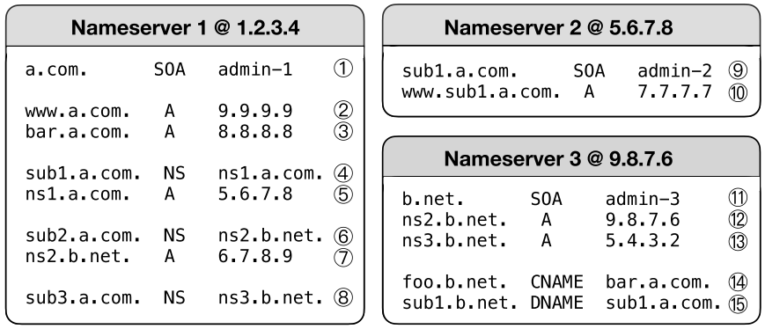
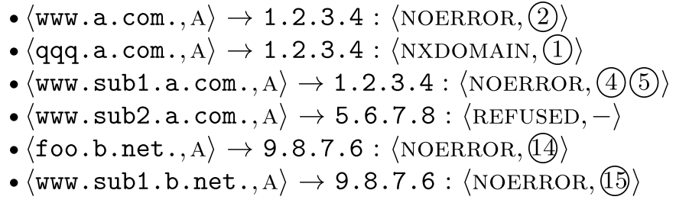
Content
预备知识：
例子：
解析器对域名服务器发起请求的响应：
1.Definite answer(确切答复)
RR中存在对应IP则回NOERROR,不存在则回复NXDOMAIN.
2.Referral(转引用)
将解析器引用到负责 qname 的其他名称服务器.
3. Rewrite(重写)
这意味着 qname 是一个别名，映射到除了返回的 cname/dname RR 中的规范名称之外没有任何有意义的数据.
4. Failure(故障)
诸如servfail或rejected之类的错误代码表示响应的名称服务器由于某种原因无法处理查询.
5/18
Notes:
确切答案会终止query 而后面三个会产生新的quries从而延长整个过程

Slide 8
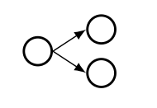
Content
Fan-out(扇出)
DNS放大分类
概念：
一个域名的解析过程会引发对其他多个域名的并行查询。
详细分类：
1.并发转诊（Concurrent Referral）
当名称服务器返回的响应中有大量glueless或越界的 ns RRset 时，解析器为了提高性能，会一次性尝试解析这些NS名称。
当前已经存在了一种缓解方案MaxFetch(k)。
2.故障转移转诊（Failover Referral）
当解析器在尝试获取某个名称服务器的 IP 地址时失败了，这时候解析器就会去尝试另一个域名服务器。这种自然的故障转移机制在之前的研究中被忽略了，使得故障转移转诊成为了一种更强大的放大手段。因为它可以在初始的并发查询之后继续进行查询，而且不受并发查询数量限制的影响，从而可能引发更多的查询，进一步放大攻击效果。
触发条件：
在当一个名称的解析触发了对其他名称的查询，而且这些被触发的查询可以独立进行，甚至可以在不同时间进行。
要求最初的查询域名与引申出的域名不能互为后缀。RR中需要包含ns项。
6/18
Notes:
你本来只想查找一个网站的地址，但因为扇出机制，这个查找动作就像触发了一个连锁反应，一下子引出了对好几个其他网站（域名）的查询请求。

Slide 9

Content
Chaining(链接)
DNS放大分类
概念：
链接是指一个名称的解析导致对不同名称的递归查询，这些查询按顺序生成。
详细分类：
1.转诊链（Referral Chain）
由一系列无胶水或越界的 ns RR组成。当解析器收到这样的转诊链时，它会一个接一个地接收这些 ns RR，并按照顺序去解析对应的 ns 域名。
2.重写链（Rewrite Chain）
重写链是由连续的 cname（规范名称）或 dname（域名别名）RR 组成。cname 会重写整个名称，dname 则是替换名称的后缀（相当于重写整个区域）。这里我们主要以 cname 为例，当解析器查询一个域名，收到一个包含 cname RR 的响应时，它会根据 cname 记录中的规范名称重新进行查询。
与扇出的区别：
扇出（Fan-out）是让查询在广度上扩展，就像同时向多个方向去寻找答案；而链接是在深度上进行扩展，是沿着一条线不断深入挖掘。
链接是查询引发了对相关域名的查询，而这个新的查询又会引发对另一个相关域名的查询。
7/18

Slide 10

Content
Self-Probing（自探测）
DNS放大分类
详细分类：
1.查询名称最小化（Query Name Minimization, QMIN）
QMIN是让解析器只向名称服务器发送必要的域名标签，为了保护隐私域名服务器就只能获取到它们处理查询所必需的最少信息。但是他会引入DoS风险，同时会与转诊和重写之间存在交互进一步增加其复杂性。
2.密集委托（Dense Delegation, DDLG）
DDLG 是一种利用 DNS 区域委托机制的策略。其核心思想是在域名的每个级别都设置区域委托，从而触发一个延长的迭代解析过程。攻击者可以利用 DDLG 来延长解析过程，使解析器在不同域名服务器之间进行多次迭代查询。
概念：
指解析器对同一名称或其后缀重复发送查询。
这在迭代解析中是正常行为，但也存在两种产生放大效果的方式。
8/18
Notes:
1.对于一个包含很多标签的深度域名（如 “sub1.sub2.sub3.example.com”），解析器可能会反复向同一名称服务器发送查询，每次查询的域名标签数量会逐渐增加，直到找到最终的资源记录（RR）。这就像你在一个迷宫里找东西，每次只多走一点点，但是可能会走很多次冤枉路。例如，解析器可能先发送 “example.com”，没有得到答案就发送 “sub3.example.com”，然后 “sub2.sub3.example.com”，以此类推。这样就会产生大量不必要的查询，给名称服务器带来额外的负担，从而可能被攻击者利用来发动 DoS 攻击，使名称服务器忙于处理这些多余的查询，无法正常服务其他合法请求。
2.例如，在重写过程中，解析器可能需要根据新的域名重新应用 QMIN 策略，这可能导致更多的查询变化。在转诊情况下，解析器在向新的名称服务器查询时，也需要考虑 QMIN 的规则，可能会产生不同的查询模式。攻击者可以巧妙地构造包含重写和转诊的 DNS 配置，结合 QMIN 的特性，使解析器产生大量意外的查询，耗尽服务器资源。
3.针对于深层次的域名查询，由于每个级别都有区域委托，解析器会在每个级别都向相应的名称服务器发送查询请求，这就大大增加了查询的数量。但是这种机制对于正常的DNS服务来说是不可或缺，DDLG也并没有违反DNS的默认规则，所以这种攻击非常难以预防。不像一些其他的攻击可以通过设置简单的参数限制（如限制查询的并发数、数据包大小等）来缓解，对于 DDLG，需要更深入地理解和分析 DNS 解析过程中的复杂交互，才能制定有效的防御策略。例如，要防御 DDLG 攻击，可能需要对解析器和名称服务器之间的交互进行更精细的监控和限制，防止不合理的区域委托配置被利用，这需要更复杂的算法和机制来实现。

Slide 11
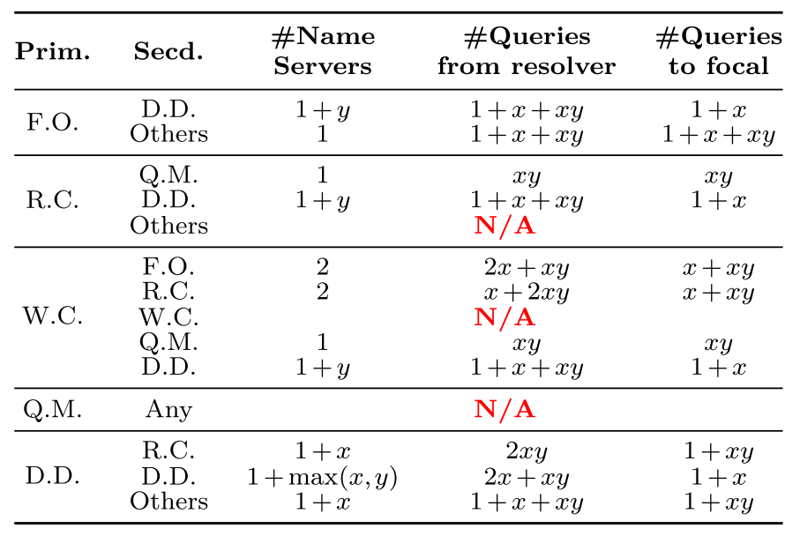
Content
组合放大攻击（Compositional Amplification）
敌手模型：
1.我们认为攻击者试图以不考虑成本的攻击耗尽 DNS 服务器的通信或计算资源。
2.攻击目标是解析器或者是域名服务器，且解析器作为放大的发起者也可能是潜在的攻击目标。
3.攻击者可以在焦点域名服务器（可由DNS托管服务提供）上安装专为放大而设计的区域文件，该服务器应该接收大多数查询，如有必要，也可以在其他辅助服务器上安装。
4.攻击者应在相应的父域名区域中注册恶意区域的转诊映射或胶水记录(glue records)。
组合方式（从二维原语组合入手到多维的讨论）
二维组合类型
9/18
Notes:
前面提到的单个的应用层放大原语已经能起到不错的效果了，作者在本文中重点探讨了组合使用放大原语来产生更加有效的攻击

Slide 12
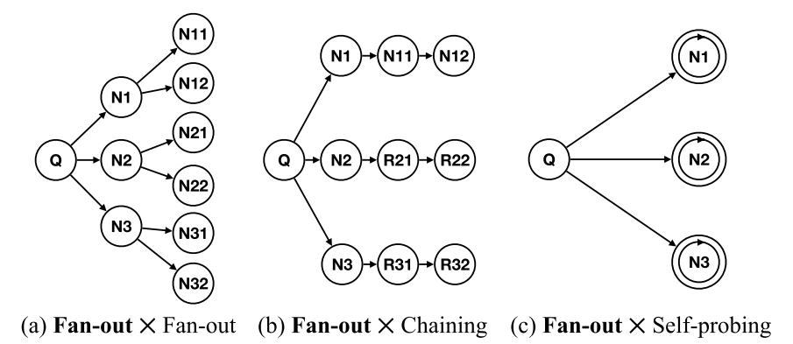
Content
扇出作为主要原语的二维组合
10/18
Notes:
可与任何其他原语组合，如扇出 × 扇出、扇出 × 链接（包括转诊链和重写链版本）、扇出 × 自探测（QMIN 或 DDLG 作为次要原语）。在扇出 × 扇出组合中，需确保二级原语的派生查询能到达焦点名称服务器，可通过调整区域委派等方式实现；扇出 × 链接的转诊链版本可能面临缺失胶水记录的问题，可通过分布链接的 ns 名称到不同由焦点服务器托管的二级域名解决，重写链版本则基于单个区域构造，若解析器未严格实施响应完整性检查，也可采用类似 Unchained 攻击的辅助名称服务器设置；扇出 × 自探测中，以 QMIN 为次要原语时，单个深度名称记录即可引发多次探测查询，配置相对简单，而扇出 ×DDLG 组合需额外服务器设置，且仅在解析器上产生乘法放大效果，对单个名称服务器无效，因为查询会分散到多个服务器。

Slide 13
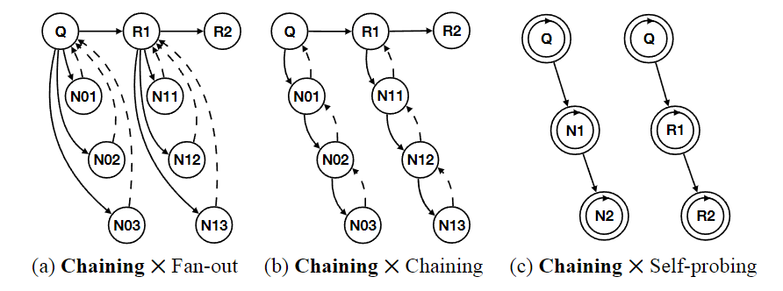
Content
链接作为主要原语的二维组合
11/18
Notes:
1.转诊链作为主要原语时，与扇出或链接的次要原语组合会破坏其语义，导致无法实现常规的乘法放大，与自探测原语组合可行，其中与 QMIN 组合在解析器和名称服务器上产生预期乘法放大，与 DDLG 组合仅适用于针对解析器的攻击，因为查询会分布到多个名称服务器。重写链作为主要原语时，可与其他四个原语组合，通过使用主重写链上名称的后缀来生成次要原语的 ns 名称，迫使解析器在追逐重写链时 “绕道”。例如，在重写链 × 扇出组合中，通过在不同服务器上托管重写链，使解析器在查询过程中产生额外的查询路径，实现放大。但需注意，主重写链应托管在与焦点服务器不同的服务器上，且涉及的 ns 名称必须可解析并提供相应 RR 以构建重写链，不同次要原语（如扇出和转诊链）在配置上有不同的技术要求。

Slide 14
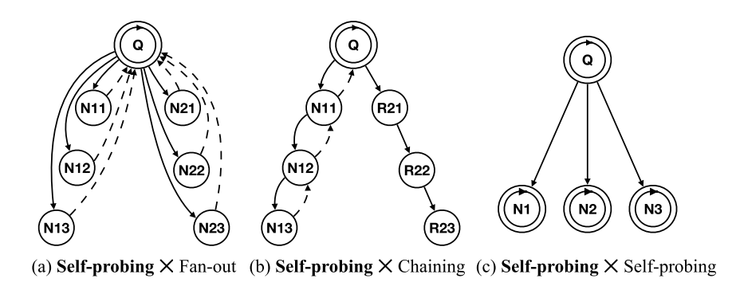
Content
自探查作为主要原语的二维组合
12/18
Notes:
2.QMIN 不能作为主要原语，因为其驱动机制与其他原语不同，不是由一组 RR 引导解析器与名称服务器的交互。DDLG 可作为主要原语与任何原语组合，其组合类似于链接原语的组合，如 DDLG× 扇出。在 DDLG× 扇出组合中，客户端查询深度名称，引发一系列查询，涉及多个区域和名称服务器之间的交互，查询序列根据配置和机制（如是否启用 QMIN）而定。

Slide 15
Content
任意组合的研究
fan-out × chaining ×QMIN：
通过将二级原语（链接）中的名称设置为深度名称，就可以形成三维组合(链接实例产生的派生域名会继续由于QMIN引发更多的查询)。
chaining ×fan-out × chaining：
从二级原语（扇出）的每个派生创建一个链接实例，就会形成链接 × 扇出 × 链接的三维组合。这种组合方式进一步展示了如何通过调整原语之间的关系和结构，构建出具有更高复杂度和放大能力的攻击组合。
一个扇出实例的第一个派生可能启动另一个扇出实例，第二个派生启动一个重写链，第三个派生启动一个转诊链
多维组合
不规则组合
13/18
Notes:
基于前面对放大原语组合性的分析，特别是对二维（2D）组合的研究，发现这些结果能够自然地扩展到任意数量原语的组合情况。这意味着在 DNS 放大攻击中，攻击者可以利用的原语组合方式更加多样化和复杂，不仅仅局限于之前讨论的简单组合。
这使得 Camp 攻击成为一种极具威胁性的攻击方式，因为防御者需要面对大量不同形式的攻击可能性，增加了防御的难度。

Slide 16
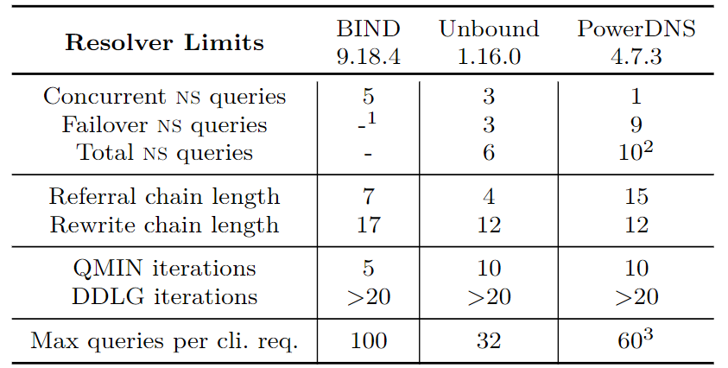
Content
真实的攻击：
侦察漏洞
攻击目标：
1.焦点域名服务器(攻击流量的主要集中点)
2.任意域名服务器（包括根域名和权威域名服务器）
3.解析器
构造并部署RR
发送相应查询
开源DNS软件的默认限制
触发攻击
14/18

Slide 17
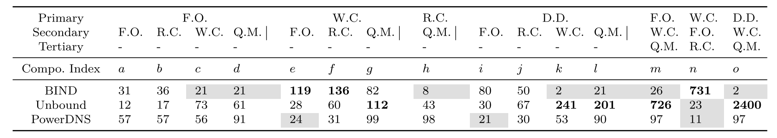
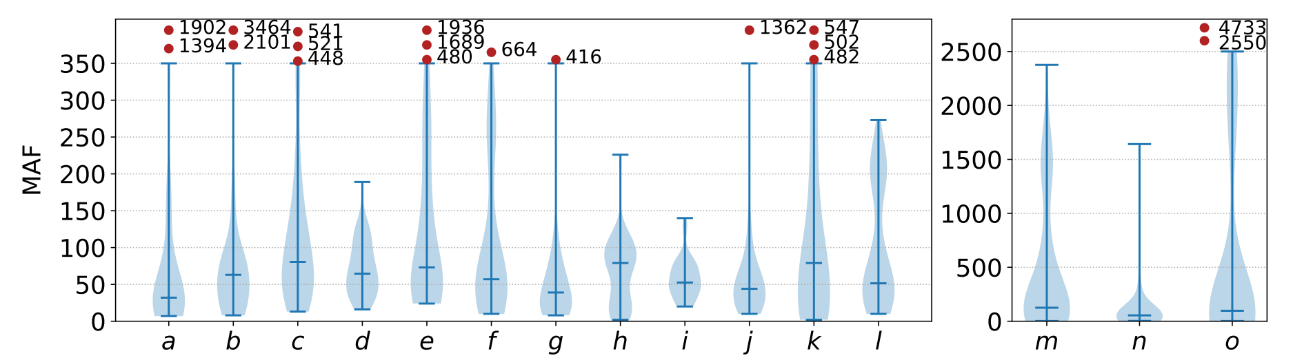
Content
DNS软件和公共DNS服务
衡量指标MAF（message amplification factor）：收到的 DNS 查询数量
不同解析器软件测量 CAMP组合的消息放大因子MAF
公共解析器上测量 CAMP漏洞(2023-11-22 and 2023-11-29)
15/18
Notes:
第一个实验本文作者主要聚焦于 DNS 软件本身的漏洞，旨在深入剖析 DNS 软件在处理 Camp 组合时的内部机制和潜在漏洞，通过对特定解析器的详细研究，揭示不同原语组合如何利用 DNS 软件的特性实现放大攻击，以及解析器自身机制在防范或被利用于 Camp 攻击方面的情况，为理解 Camp 攻击的原理和 DNS 软件的脆弱性提供理论依据。作者团队开发了一个基于 Docker 的测试平台，让评估和结果具有可重复性，服务器客户端都是本地隔离的。
1.1所有研究的 Camp 组合在至少一个解析器上都产生了乘法放大效果，这表明 DNS 软件在面对这些组合时普遍存在被利用来放大攻击的风险。然而，不同组合的放大强度在不同解析器上存在显著差异。例如，某些组合在 BIND 解析器上的放大效果可能相对较小，但在 Unbound 解析器上却能产生非常高的放大倍数，这体现了 DNS 软件的多样性和复杂性对 Camp 攻击响应的不一致性。
1.2.涉及重写链（Rewrite Chain）和查询名称最小化（QMIN）的组合：这类组合通常是最强大的。
1.3. BIND 和 Unbound 解析器：这两种解析器在处理查询重写或转诊后重置查询计数器，攻击者可利用此机制规避单个查询限制。通过构造复杂 DNS 配置，使解析器不断触发重写或转诊，导致计数器重置，实际查询数超预期，实现放大效果。PowerDNS recursor 通过全局查询限制控制 MAF，相对更具抵抗力。
1.4Camp 攻击的指数级放大潜力
第二个实验是对公共解析器漏洞的评估，目的是评估公共解析器在实际网络环境中的 Camp 漏洞暴露情况，了解不同公共解析器的风险程度差异，以便为网络安全管理和防御提供实际的数据支持，帮助确定哪些公共解析器可能是攻击者的重点目标，以及整个公共解析器群体面临的 Camp 攻击风险状况。作者将他们自己注册的 二级域名服务器 下与攻击相关的 RR 部署到在云虚拟机上运行的面向公众的域名服务器，公共解析器在接收客户端请求时与域名服务器进行通信。
2.1 作者对于60 个流行公共解析器上进行测量，数据收集时间为 2023 年 11 月 22 日至 2023 年 11 月 29 日。广泛的测量范围有助于了解 Camp 漏洞在实际公共解析器中的普遍情况。
2.2这里展示的是小提琴图，他很直观地呈现公共解析器的漏洞情况。 (从横纵坐标介绍，柱形是分布 红点是异常数据)
2.3异常值表明某些解析器在 Camp 漏洞下风险极高，而稳定的 MAF 说明部分解析器具有相对一致的安全性能，高方差则提示部分解析器的安全性不稳定，可能受到多种因素影响
2.4超过 80% 的解析器 MAF 超过 100，60% 超过 200，这表明大部分公共解析器面临着较高的 Camp 攻击风险。多样性导致高风险，因为攻击者可利用不同组合攻击不同解析器，给防御带来挑战，需要全面考虑多种攻击可能性来制定有效的防御策略.

Slide 18
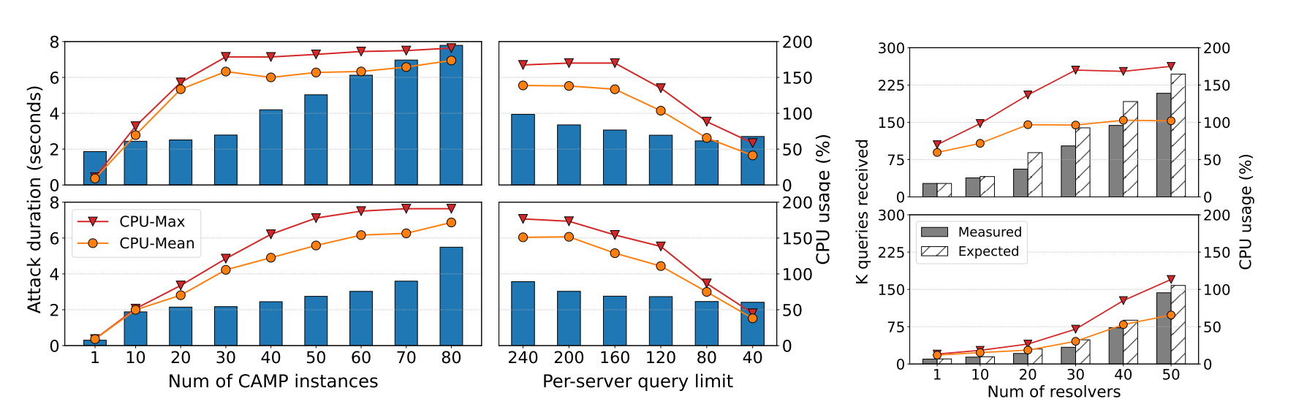
Content
攻击效率
不同设置下的 Camp 攻击模拟结果
结论：
CAMP攻击扩展性：
1.纵向扩展性，即随着组合实例数量的增加，攻击强度会线性增长，直至受害者达到其计算能力极限。
2.横向扩展性，随着解析器数量的增加，攻击强度同样会线性增长，直到受害者的计算能力达到极限。
解析器的速率限制能够减轻CAMP攻击对目标服务器的负载
16/18
Notes:
作者在这个实验中测试了组合维度和参与攻击解析器数量对于CAMP效果的影响，他们使用小型云虚拟机，每个虚拟机都运行Ubuntu 22.04，配置专用CPU和内存用于部署和运行与实验相关的各种软件和服务，如 DNS 服务器、解析器、客户端等，便于在轻负载下检测资源使用的动态变化
1.1左侧四张图 使用 10 个封闭解析器的攻击情况
1.2 第一列展示了在禁用解析器的每服务器速率限制时，随着组合实例维数变化的攻击情况的变化。其中，横坐标表示组合实例的数量，纵坐标（左侧）以柱状图表示攻击持续时间，折线图表示目标服务器（双核）的 CPU 使用率。可以观察到，随着组合实例数量的增加，目标服务器收到的查询数量和 CPU 使用率近似线性增长
1.3第二列展示了在设置 80 个组合实例时，BIND中fetches - per - server values设置值导致的攻击效果变化随着每服务器获取值的调整，查询数量和 CPU 使用率会相应下降。
2.1右侧两张图展示了使用不同数量开放解析器的攻击情况，分别是使用攻击组合c、e情况下的攻击效率

Slide 19
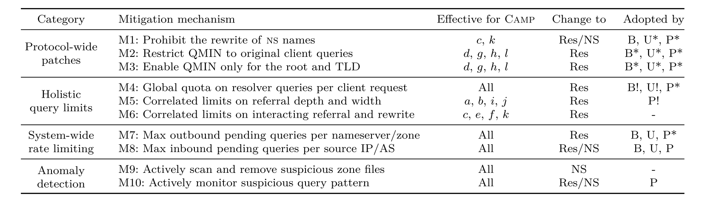
Mitigataion
缓解措施
协议修补
整体查询限制
系统范围的速率限制
异常检测
缓解方案总结
针对解析器
1.更新安全解析器版本
2.配置速率限制
3.禁用不必要功能
针对域名服务器
1.部署安全名称服务器版本
2.限制区域传输
3.实施访问控制列表
4.监控和分析 DNS 流量
针对网络层面
1.流量过滤和速率限制
2.部署任播
3.分离内部和外部 DNS 基础设施
持续监测和响应
1.监测系统
2.制定应急响应计划
3.定期安全审计
17/18
Notes:
针对解析器的缓解措施（6.1）
部署安全解析器版本：部署最新的解析器版本至关重要，因为它们通常包含针对已知 Camp 漏洞的补丁。这些补丁能够修复软件中的安全缺陷，减少攻击者利用漏洞进行放大攻击的可能性。例如，及时更新 BIND、Unbound 或 PowerDNS 等解析器到最新稳定版本，可以有效防范一些已被发现的攻击向量，增强解析器自身的安全性🔶6.1-1🔷。
配置速率限制：配置每服务器速率限制是一种有效的防御手段。通过限制解析器向每个名称服务器发送的查询速率，能够控制单个名称服务器面临的查询负载。这可以防止攻击者通过大量并发查询来耗尽名称服务器的资源，如 BIND 的 fetches - per - server 功能，合理设置其参数能够在一定程度上抵御 Camp 攻击🔶6.1-1🔷。
禁用不必要功能：禁用递归查询（对于权威名称服务器）和查询名称最小化（QMIN）等不必要的功能可以减少攻击面。递归查询可能被攻击者利用来构建复杂的查询链，而 QMIN 在某些情况下可能会导致意外的查询放大。禁用这些功能能够简化解析器的行为，降低被攻击的风险，尤其是对于那些不需要这些功能的特定应用场景或网络环境🔶6.1-1🔷。
针对名称服务器的缓解措施（6.2）
部署安全名称服务器版本：与解析器类似，部署最新的名称服务器版本是关键的缓解措施。新版本往往修复了可能被 Camp 攻击利用的漏洞，如 BIND 名称服务器的相关安全更新，能够增强名称服务器对各种攻击的抵抗能力，确保其在处理 DNS 查询时的安全性🔶6.2-1🔷。
限制区域传输：限制区域传输到可信的辅助服务器可以防止攻击者获取名称服务器的区域数据，从而减少攻击者利用这些数据构造恶意查询的机会。区域传输包含了域名相关的重要信息，限制其访问范围能够保护名称服务器的内部信息不被滥用🔶6.2-1🔷。
实施访问控制列表（ACL）：实施 ACL 可以控制对名称服务器的访问，只允许授权的客户端或网络进行查询。这能够有效阻止未经授权的访问，防止恶意攻击者利用名称服务器进行 Camp 攻击或其他恶意活动🔶6.2-1🔷。
监控和分析 DNS 流量：持续监控和分析 DNS 流量有助于及时发现异常或可疑的查询模式。通过建立有效的监控机制，如使用专门的 DNS 流量分析工具，网络管理员可以快速识别出可能是 Camp 攻击的迹象，如异常大量的查询、来自特定源的可疑查询等，并及时采取措施进行应对🔶6.2-1🔷。
网络层面的缓解措施（6.3）
流量过滤和速率限制：在网络层面实施流量过滤和速率限制可以阻止恶意的 DNS 查询到达解析器或名称服务器。例如，防火墙或入侵检测系统（IDS）可以根据预定义的规则，过滤掉不符合正常 DNS 查询模式的流量，如大量来自同一源的异常查询请求，同时限制总的 DNS 查询速率，保护网络基础设施免受 Camp 攻击🔶6.3-1🔷。
部署任播：部署任播可以将 DNS 查询分布到多个地理位置的服务器上，从而提高 DNS 服务的可用性和抗攻击能力。当面对 Camp 攻击时，任播可以分散攻击流量，使单个服务器不会因集中的攻击而不堪重负，同时也能提高合法用户获取 DNS 服务的效率🔶6.3-1🔷。
分离内部和外部 DNS 基础设施：将内部和外部 DNS 基础设施分离是一种重要的安全实践。通过这种方式，可以防止外部攻击者利用内部 DNS 服务器进行反射或放大攻击，保护内部网络资源的安全。例如，在企业网络中，内部 DNS 服务器仅处理内部域名解析，外部 DNS 服务器负责与互联网的域名交互，两者之间通过安全策略进行隔离🔶6.3-1🔷。
持续监测和响应（6.4）
监测系统重要性：持续监测 DNS 基础设施的性能和安全性是不可或缺的。通过建立全面的监测系统，包括监测解析器和名称服务器的负载、查询流量、响应时间等指标，可以及时发现潜在的安全问题。例如，监测系统可以实时跟踪解析器的 CPU 使用率、内存使用情况以及名称服务器的查询处理能力，以便在出现异常时能够迅速做出反应🔶6.4-1🔷。
制定应急响应计划：制定应急响应计划是应对 Camp 攻击的关键。应急响应计划应明确在检测到攻击时应采取的步骤，如隔离受影响的服务器、调整网络配置、通知相关人员等。这样在实际发生攻击时，能够有条不紊地进行应对，最大限度地减少攻击造成的损失🔶6.4-1🔷。
定期安全审计：定期进行安全审计有助于评估缓解措施的有效性，并发现新出现的漏洞或安全弱点。安全审计可以检查网络配置、解析器和名称服务器的设置、安全策略的执行情况等方面，确保整个 DNS 基础设施始终处于安全状态。例如，定期审计可以发现是否存在未及时更新的软件版本、不合理的访问控制设置等问题，并及时进行整改

Slide 20
RelateWork
DNS攻击与放大攻击
DNS漏洞研究
DNS 安全与防御策略
18/18
Notes:
Kaminsky 攻击揭示了缓存投毒问题 、NXNSAttack 则利用了空非终端（NXNT）漏洞、解决方案随机事务 ID（TXIDs）和源端口随机化
例如深入分析这些解析器的实现细节，发现可能存在的安全弱点，如查询处理逻辑中的漏洞、对特殊查询的不当处理等
作者提到了改进 DNS 协议本身，例如提出新的协议扩展或修改现有协议规则，以增强其安全性和抗攻击能力。此外，网络运营商也在不断加强其 DNS 基础设施的安全性，如采用更严格的访问控制、实施流量过滤和监控等措施。

Slide 21
谢 谢！
2/18

